Slide 1


Депрессия
у Студентов

Slide 2

Gender
City
Profession
Sleep Duration
Dietary Habits
Degree
Suicidal Thoughts?
Family History of Mental Illness
Age
Academic Pressure
Work Pressure
GPA
Study Satisfaction
Job Satisfaction
Work/Study Hours
Financial Stress

Slide 3

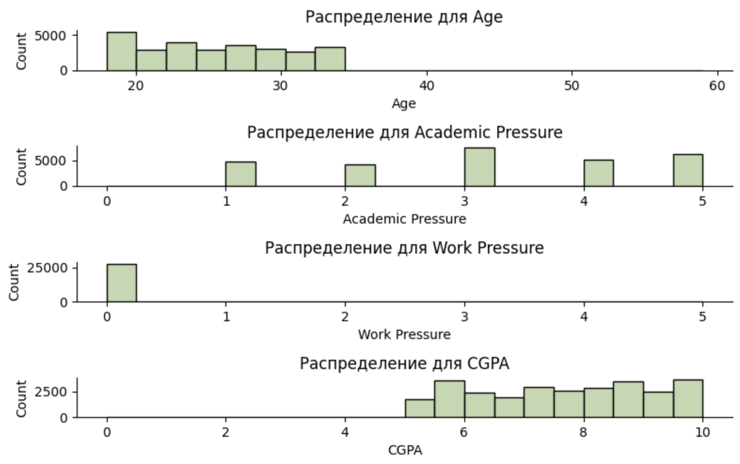
Распределение Количественных Переменных

Slide 4
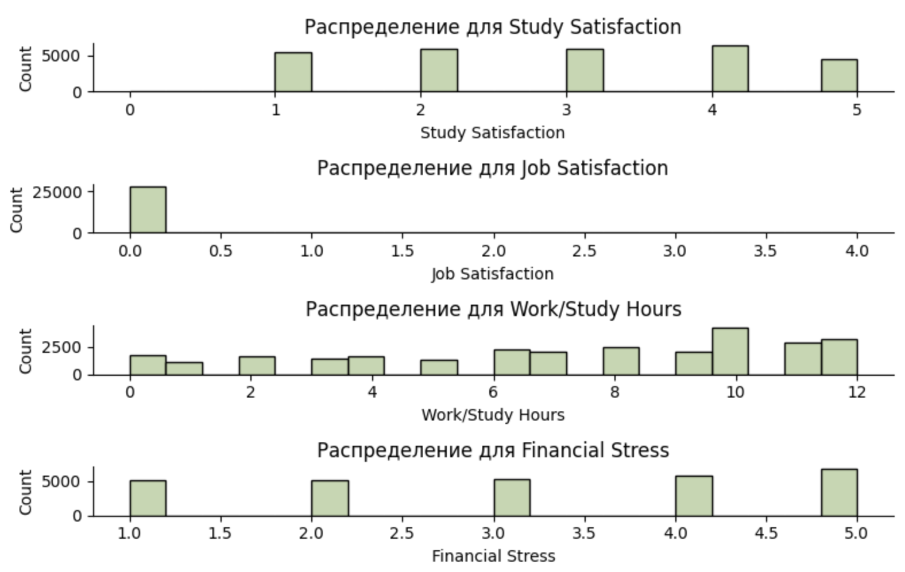
Распределение Количественных Переменных

Slide 5
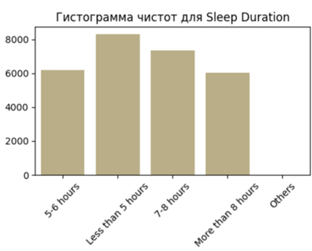
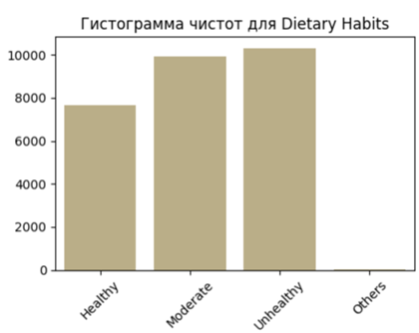
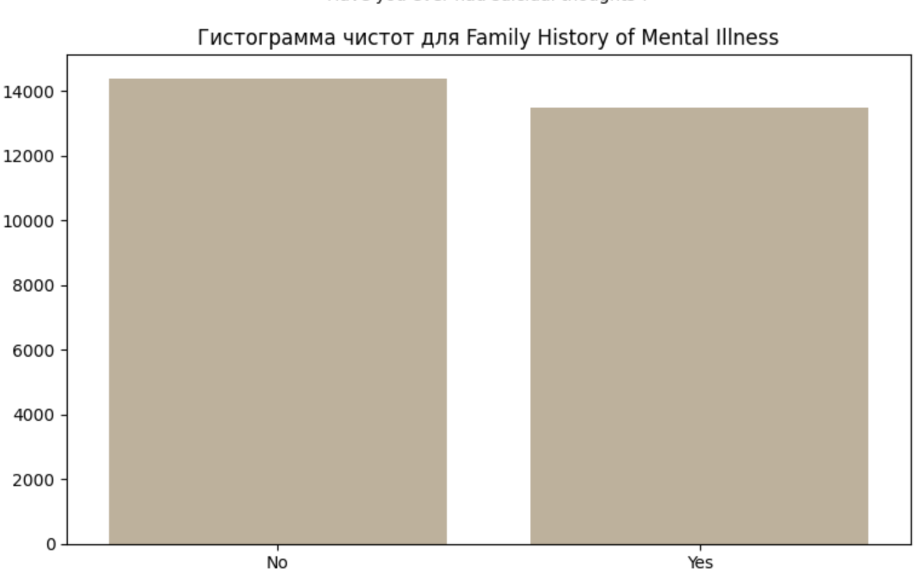
Распределение категориальных переменных

Slide 6
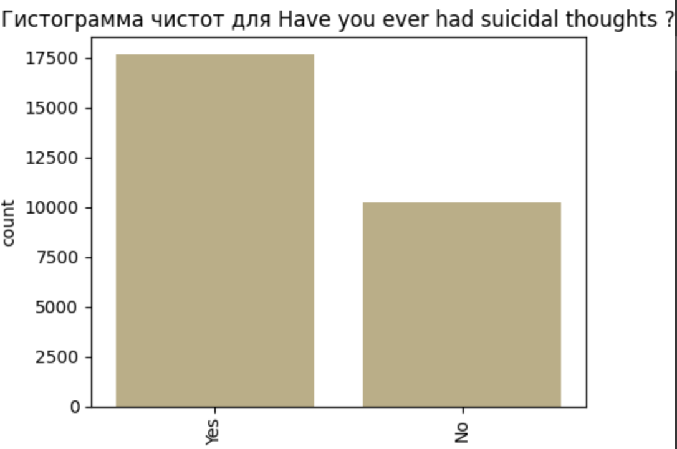
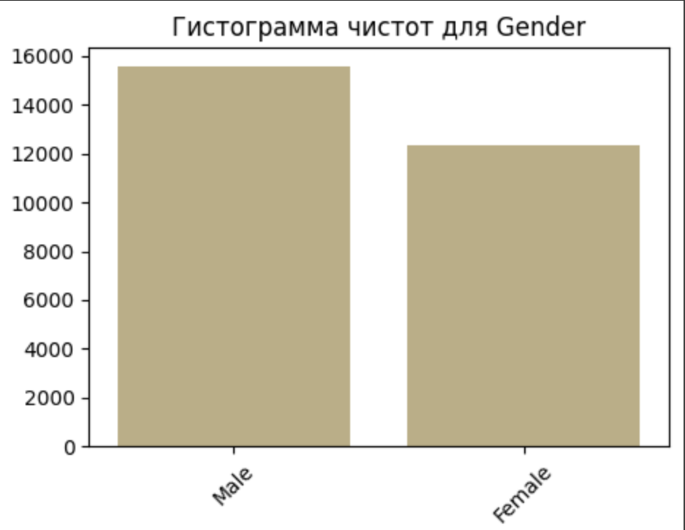
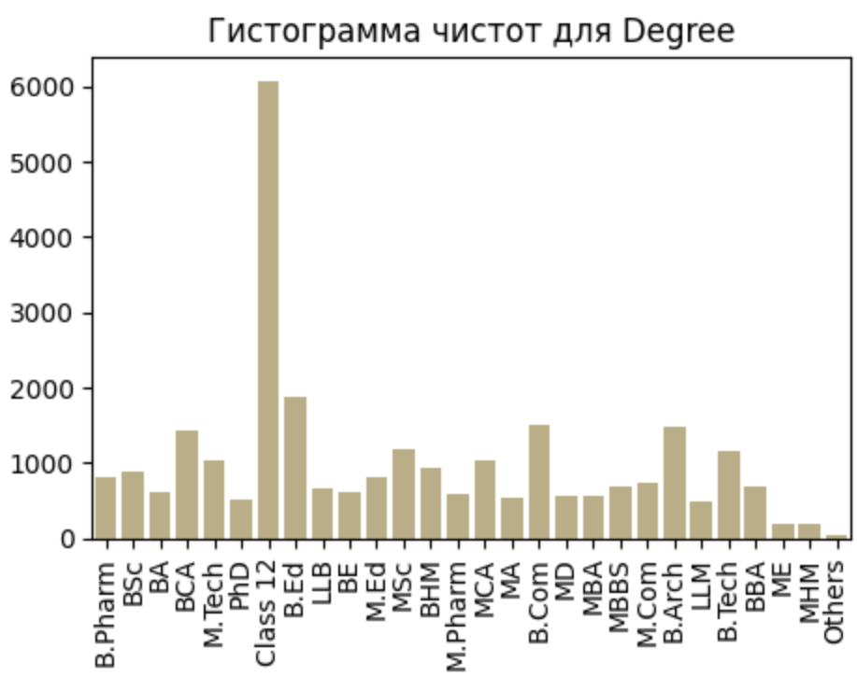
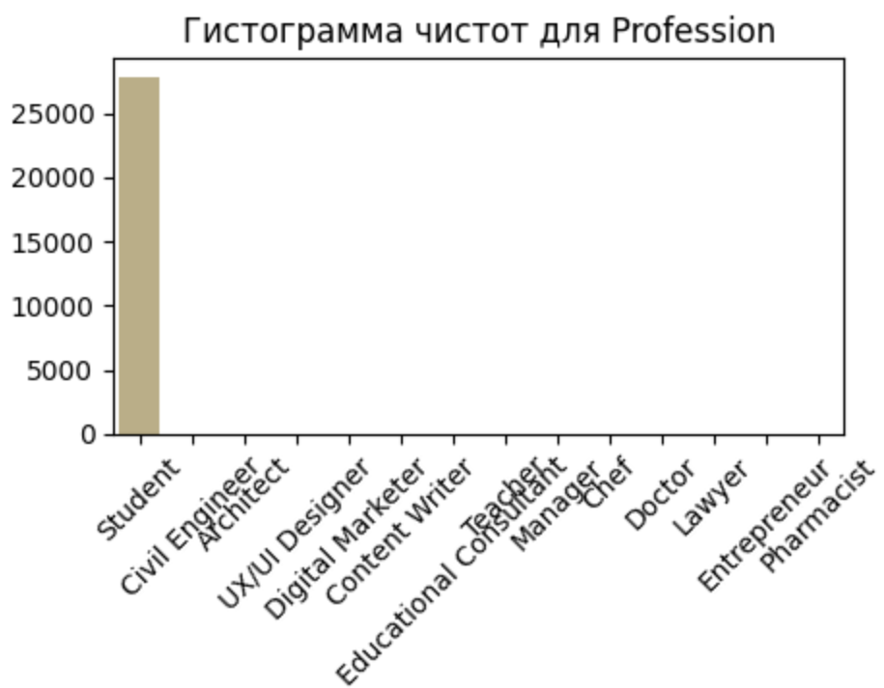
Распределение категориальных переменных

Slide 7
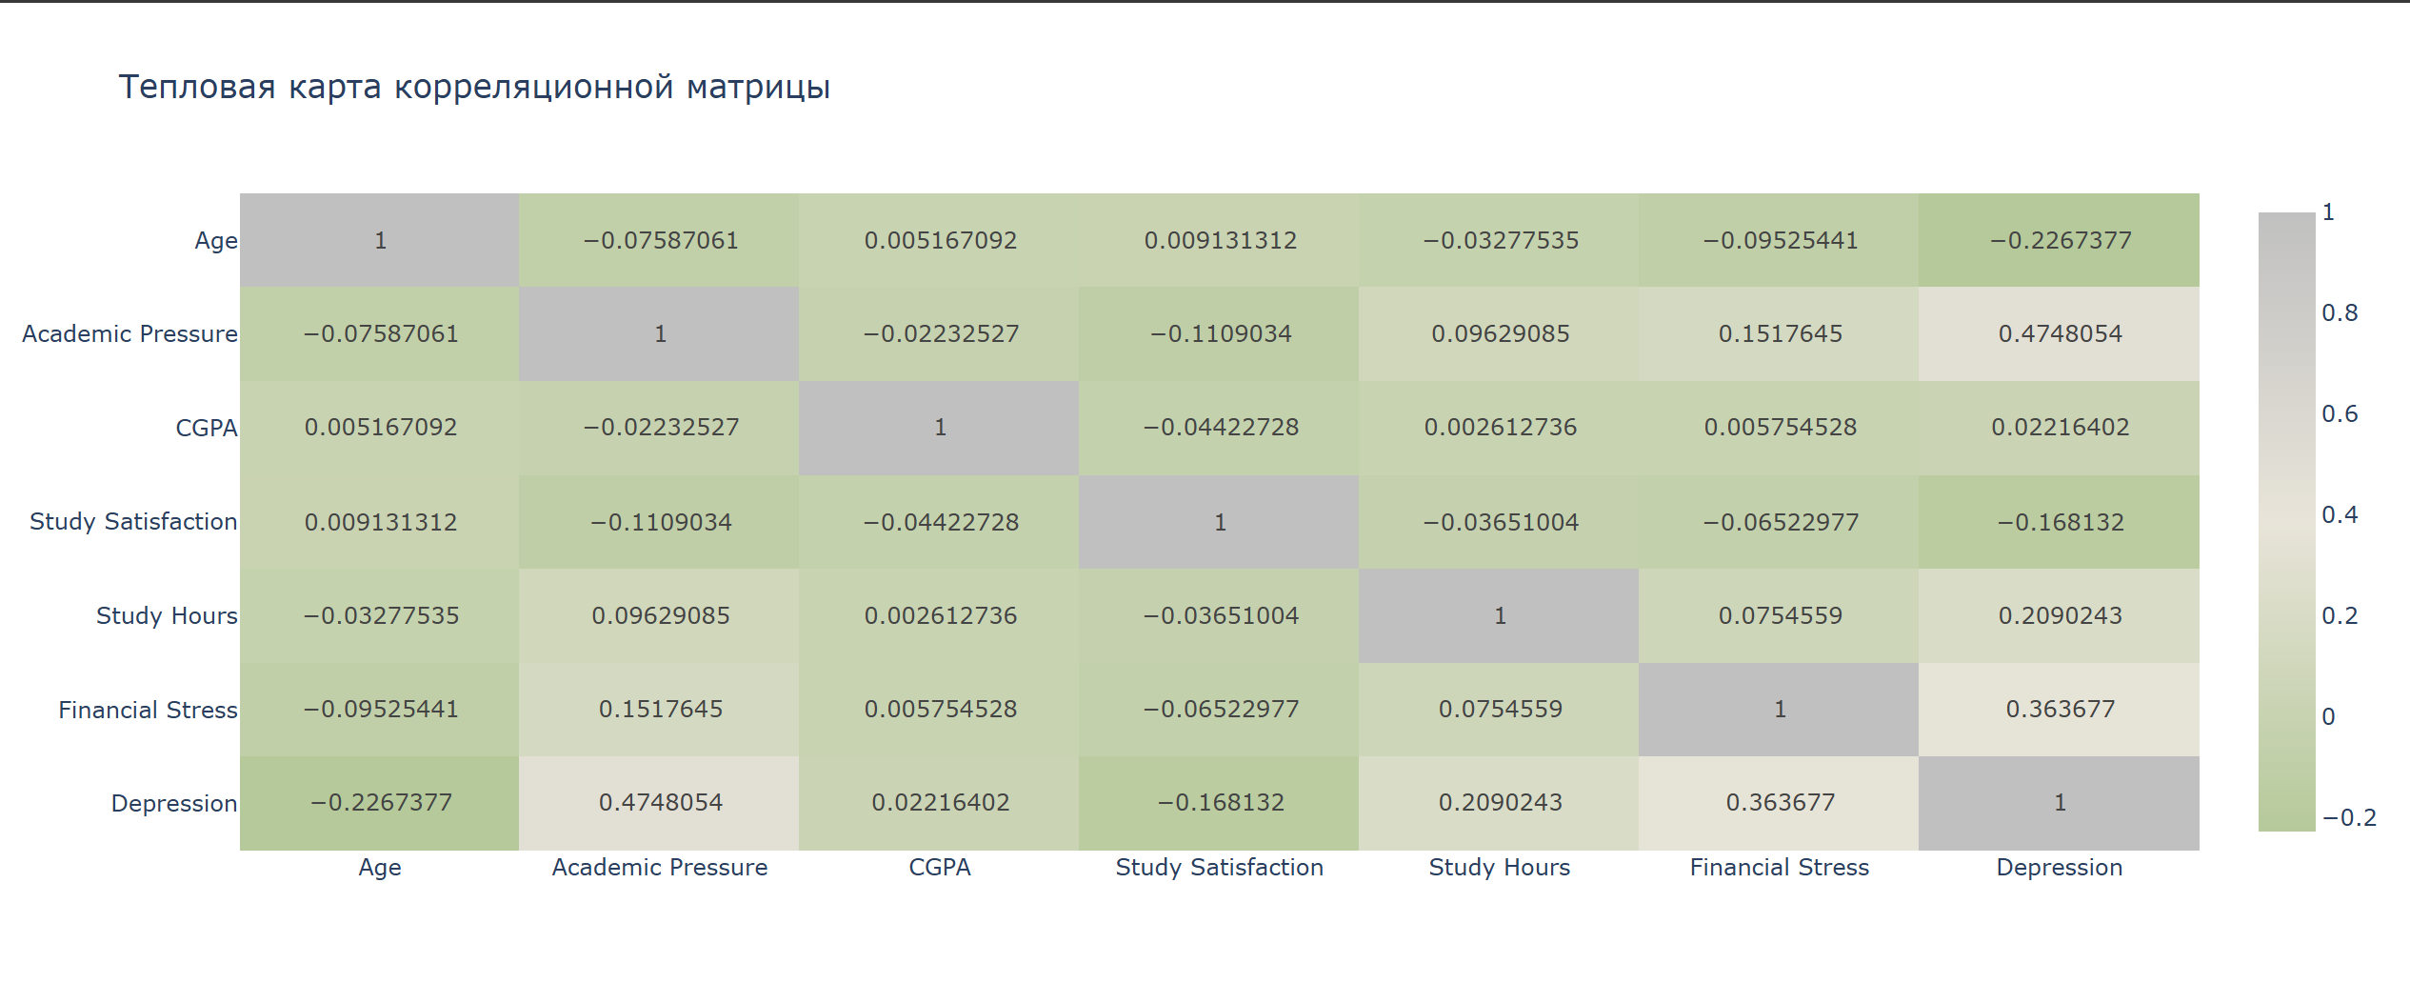
Корреляционная матрица

Slide 8
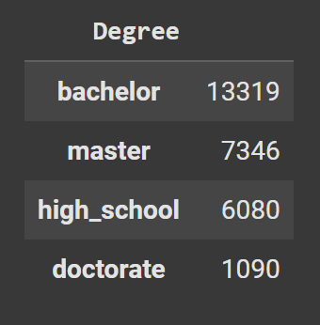
Рассмотрение отдельных категорий
Признак Profession имеет 14 уникальных категорий, в которой самая многочисленная – студенты (27870), оставшиеся 31 студент распределены по остальным 13 категориям, что в связи с незначительным объемом данных, позволяет не рассматривать данных студентов
Признак Degree имеет 28 уникальных категорий, которые я распределила на 4 различных класса

Slide 9
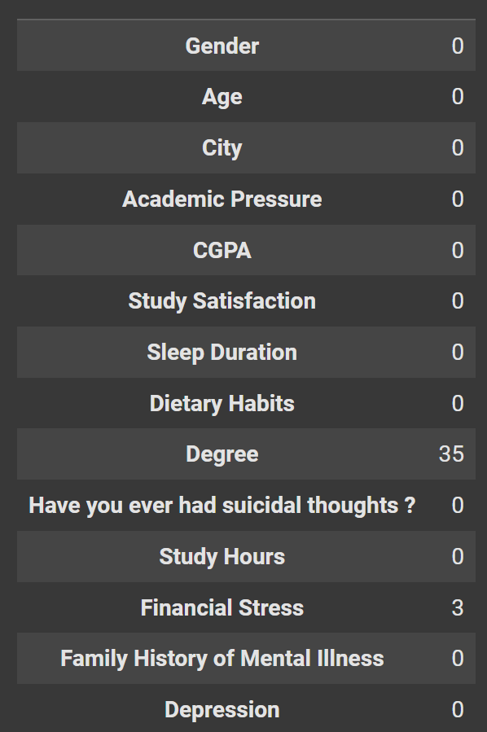
Работа с пропущенными значениями
Degree – категориальный тип данных, я заполняла пропущенные значения модой по данному признаку
Financial Stress – численный тип данных, я заполняла пропущенные значения с помощью knn-imputer
Knn-imputer
это инструмент, который заполняет пропущенные значения. Он ищет k ближайших соседей (по другим доступным признакам), используя заданную метрику расстояния. Далее, пропущенное значение заполняется средним значением соответствующих значений

Slide 10
Feature Scaling and One-Hot Encoding
Feature Scaling (масштабирование признаков) — это процесс преобразования данных так, чтобы все признаки имели одинаковый масштаб.
One-Hot Encoding преобразует каждую категорию в отдельный столбец (или вектор), используя бинарное значение (0 или 1). Если запись принадлежит категории, её значение становится 1, в противном случае — 0.

Slide 11
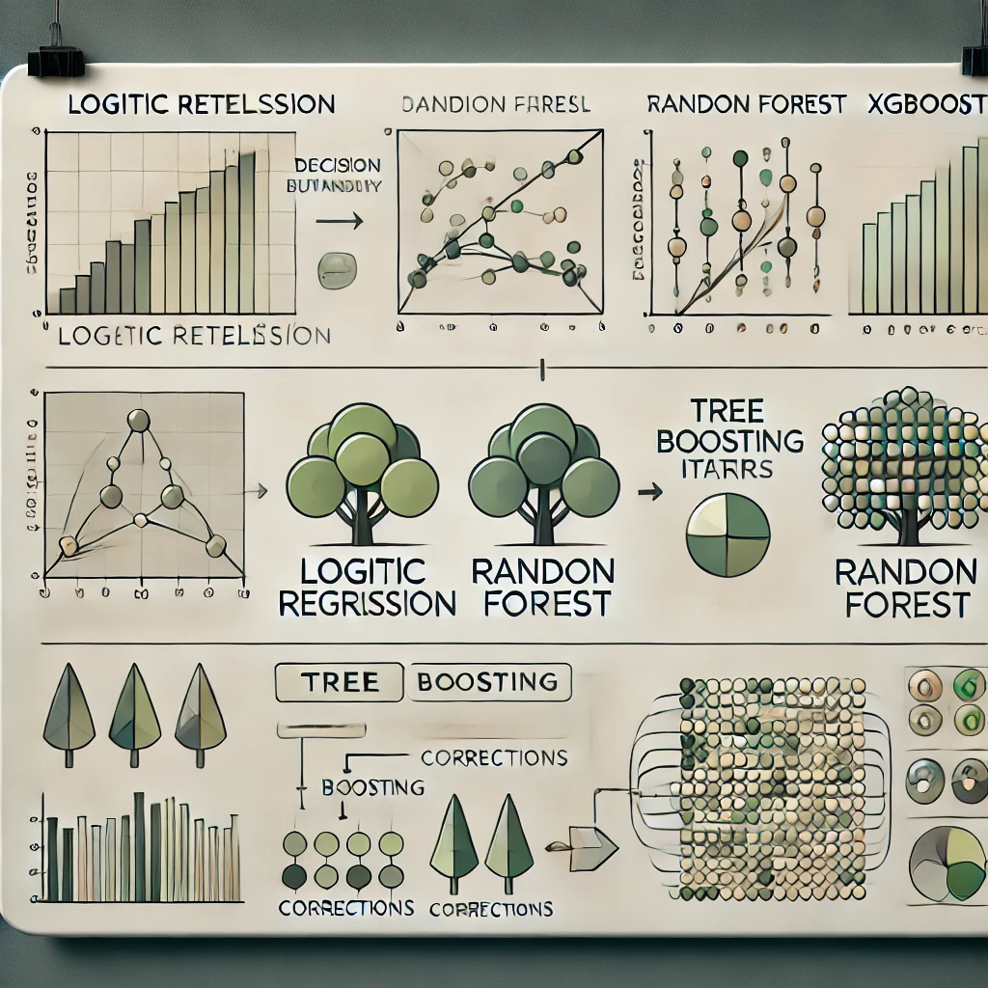

Какую модель выбрать?

Slide 12
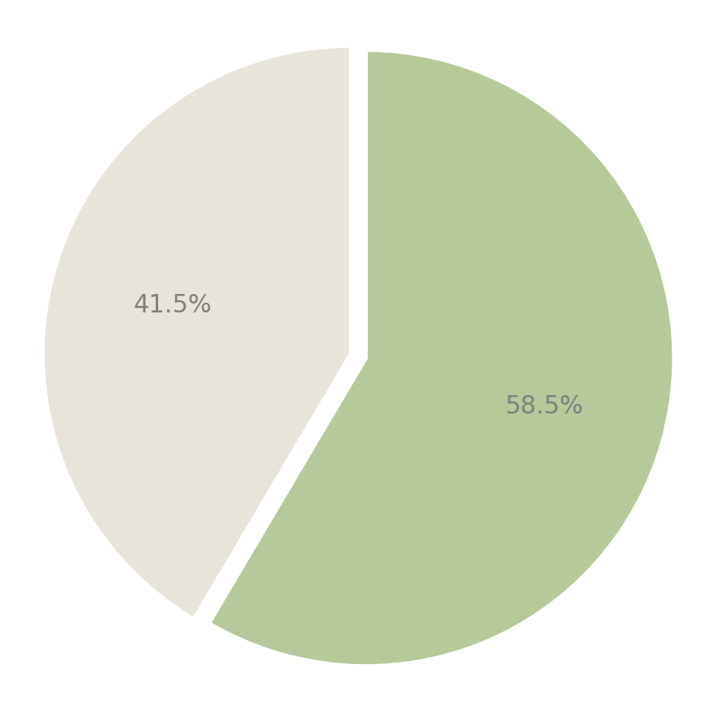
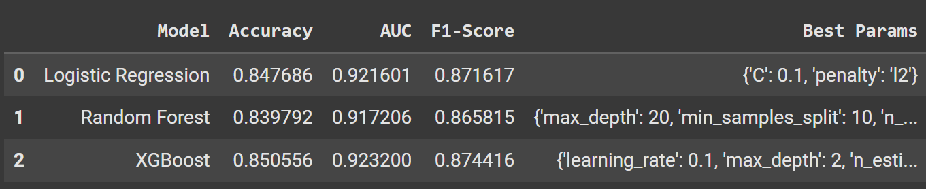
Распределение целевой переменной
Разница, между классами составляет 17 процентов. И такое распределение можно считать пости сбалансированным. Так что использование метрики Accuracy вполне уместно.
Но если учесть, что мы пытаемся диагностировать болезнь, воспользуемся дополнительными метриками:
ROC-AUC и F1-Score
Нет Депрессии
Депрессия

